Slide 1
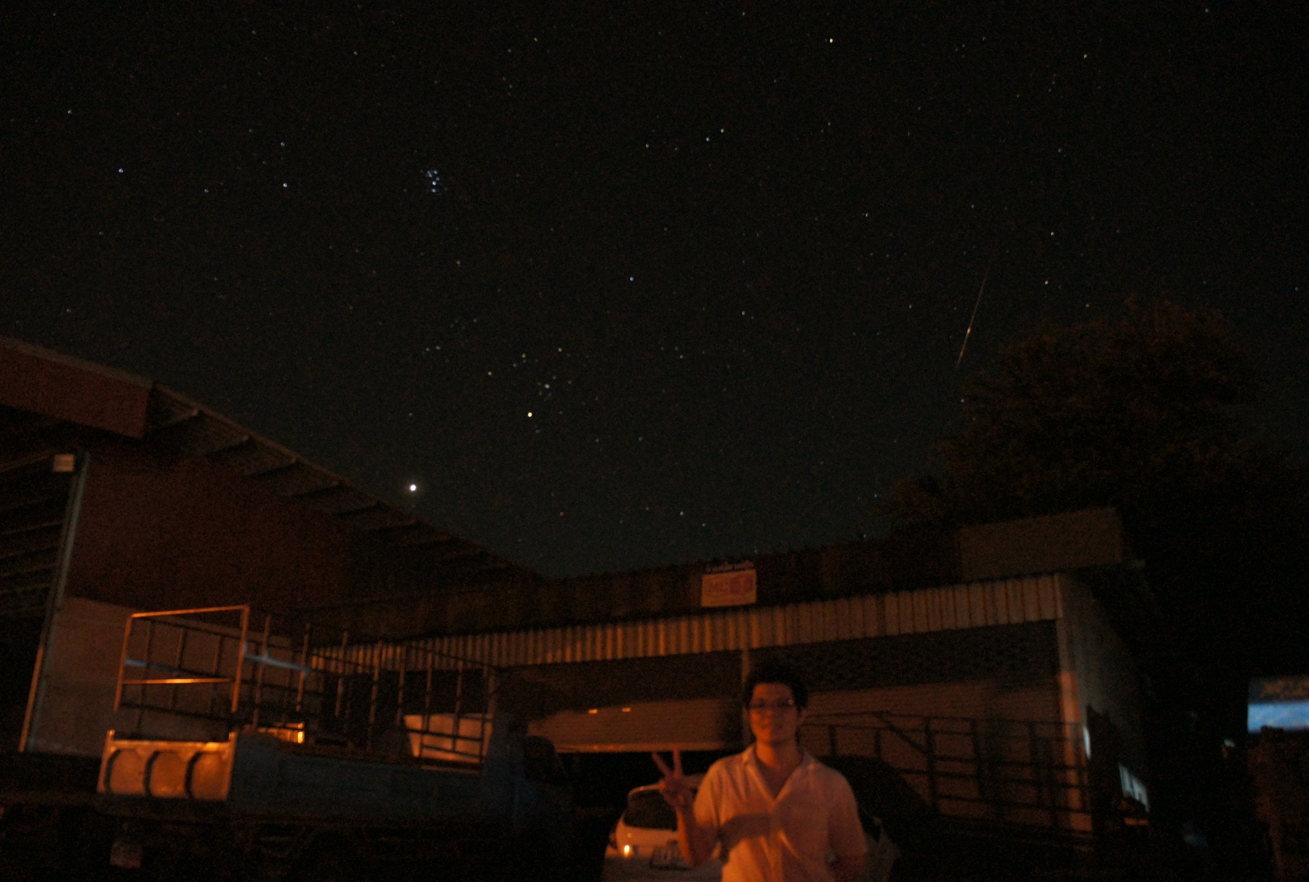
ดาราศาสตร์และอวกาศ
Astronomy & Space
Photo : ORIONIDS
BY Worrawat Promden
Date: 19 Oct 2012
ผศ.ดร. วรวัฒน์ พรหมเด่น
สาขาวิชาวิทยาศาสตร์ทั่วไป
คณะครุศาสสตร์
มหาวิทยาลัยราชภัฏบุรีรัมย์

Slide 2
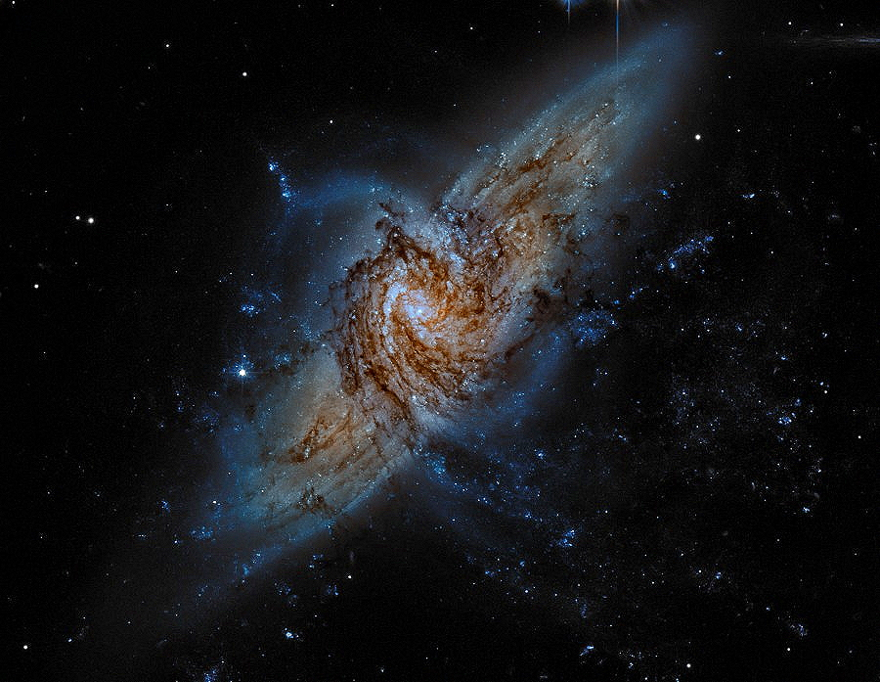
คาบที่ 7
The Galaxies and stars

Slide 3
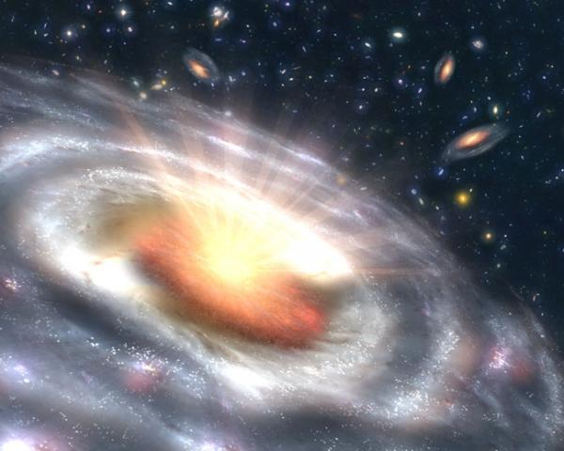
เอกภพหรือจักรวาล (Universe)
เอกภพ คือ ระบบรวมของกาแล็กซีนับแสนล้านกาแล็กซี เอกภพมีอาณาเขตกว้างใหญ่ไพศาลมากในห้วงอวกาศที่ไม่มีขอบเขต
กาแล็กซี หมายถึง ระบบของกลุ่มดาวมหึมา ประกอบด้วยดาวฤกษ์ ดาวเคราะห์ ดาวหาง อุกกาบาต พลังงานและฝุ่นละอองที่ล่องลอยอยู่ระหว่างดวงดาว ประมาณว่ากาแล็กซีมีแส้นผ่านศูนย์กลางประมาณ 1 แสนปีแสง (1 ปีแสง คือ ระยะทางที่แสงเดินทางในอวกาศเป็นเวลา 1 ปี ซึ่ง 1 ปีแสงมีระยะทางประมาณ 9.5 ล้านล้านกิโลเมตร) โลกของเราเป็นส่วนหนึ่งของเอกภพ เมื่อเปรียบเทียบขนาดของโลกกับขนาดของเอกภพแล้ว จะเล็กกว่าเศษฝุ่นที่อยู่ในอวกาศ

Slide 4
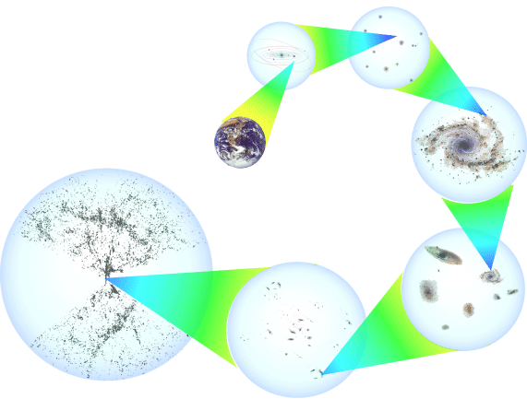
เอกภพ (Universe)
ดาวฤกษ์เพื่อนบ้าน
ระบบสุริยะ
กาแล็กซีทางช้างเผือก
โลก
กระจุกกาแล็กซี
เอกภพ
ซูเปอร์คลัสเตอร์

Slide 5
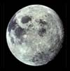
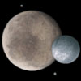
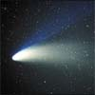
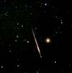
เทห์วัตถุในระบบสุริยะ
ดวงอาทิตย์
ดาวเคราะห์
ดวงจันทร์
ดาวเคราะห์แคระ
ดาวเคราะห์น้อย
ดาวหาง
อุกกาบาต และดาวตก
หมายเหตุ: เทห์วัตถุแต่ละชนิดในภาพ มิได้อยู่ในมาตราส่วนเดียวกัน

Slide 6
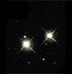
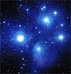
เทห์วัตถุในระบบดาวฤกษ์
ดาวฤกษ์ (Stars)
เนบิวลา (Nebula)
กระจุกดาวเปิด (Open cluster)
หมายเหตุ: เทห์วัตถุแต่ละชนิดในภาพ มิได้อยู่ในมาตราส่วนเดียวกัน

Slide 7
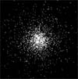
เทห์วัตถุในระบบกาแล็กซี
กาแล็กซี (Galaxy)
กระจุกดาวทรงกลม (Globular cluster)
หมายเหตุ: เทห์วัตถุแต่ละชนิดในภาพ มิได้อยู่ในมาตราส่วนเดียวกัน

Slide 8
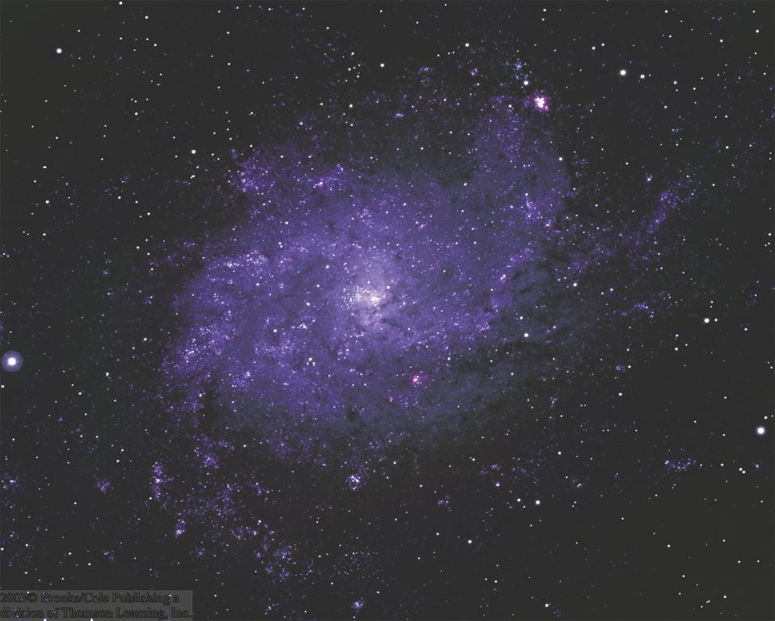
Galaxies
Star systems like our Milky Way
Contain a few thousand to tens of billions of stars.
Large variety of shapes and sizes

Slide 9
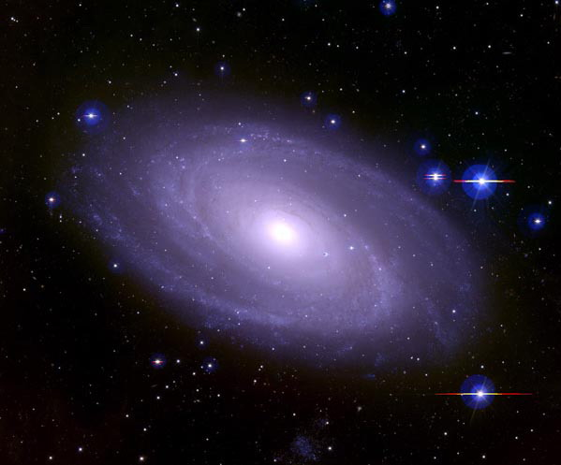
กาแล็กซี คือ อาณาจักรของดาวฤกษ์ที่อยู่รวมกันนับแสนล้านดวง ตรึงไว้ด้วยแรงโน้มถ่วงระหว่างดวงดาวหรืออาจมีหลุมดำอยู่บริเวณใจกลางร่วมด้วย โดยมีกลุ่มก๊าซเนบิวลาหรือฝุ่นละอองแทรกอยู่ในที่ว่างระหว่างดาวฤกษ์

Slide 10
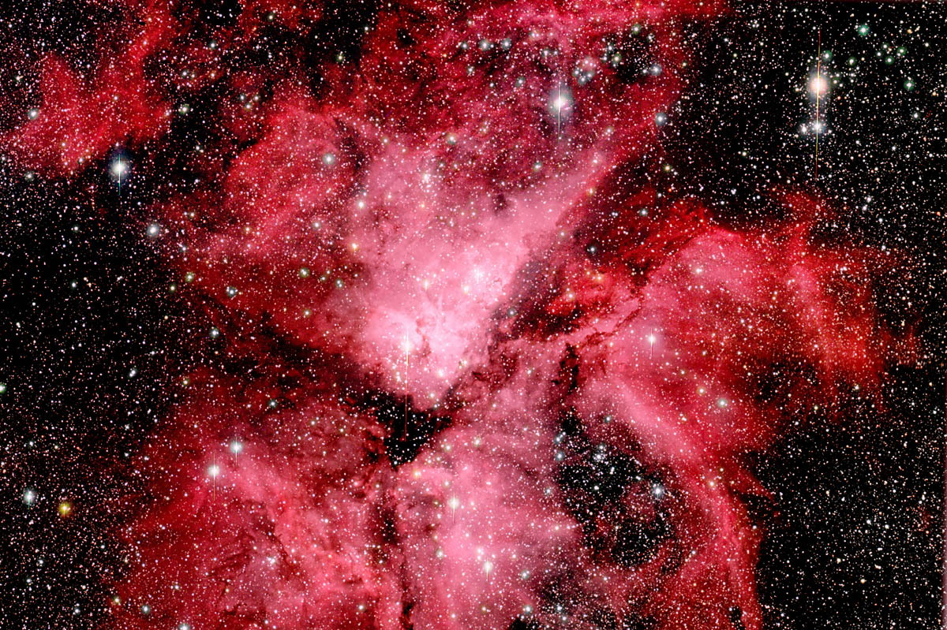
ภายในกาแล็กซีแต่ละแห่งประกอบด้วยดาวฤกษ์จำนวนมาก รวมทั้งแหล่งกำเนิดดาวฤกษ์ที่เรียกว่าเนบิวลา (Nebula) และที่ว่าง โดยที่โลกของเราเป็นเพียงดาวเคราะห์ดวงหนึ่งในระบบสุริยะ ซึ่งเป็นสมาชิกหนึ่งของกาแล็กซีทางช้างเผือก

Slide 11
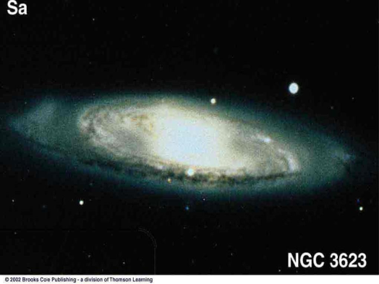
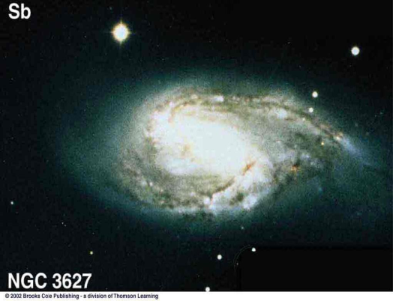
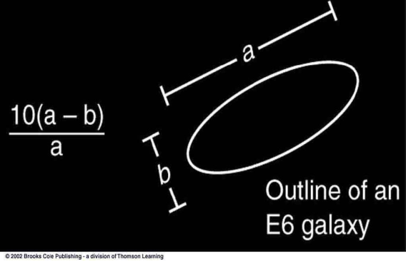
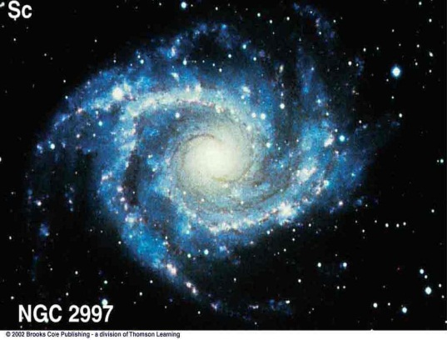
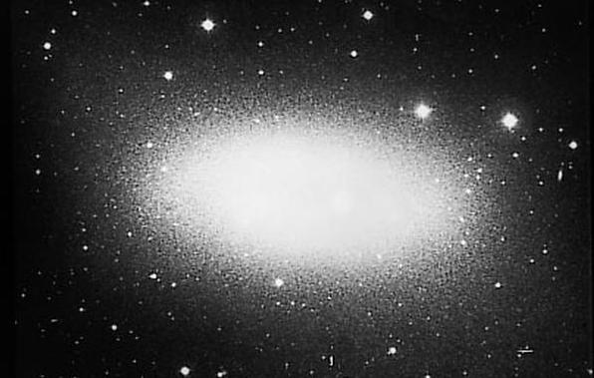
Galaxy Classification
E0, …, E7
Sa
Large nucleus; tightly wound arms
E0 = Spherical
E1
Sb
Sc
Small nucleus; loosely wound arms
E7 = Highly elliptical
E6

Slide 12
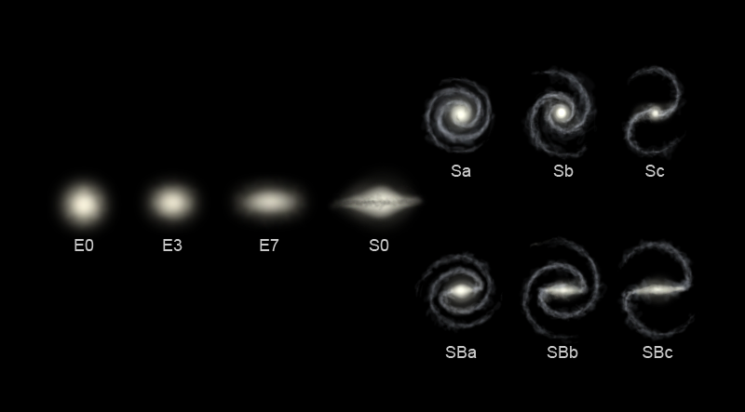
Galaxy Types

Slide 13
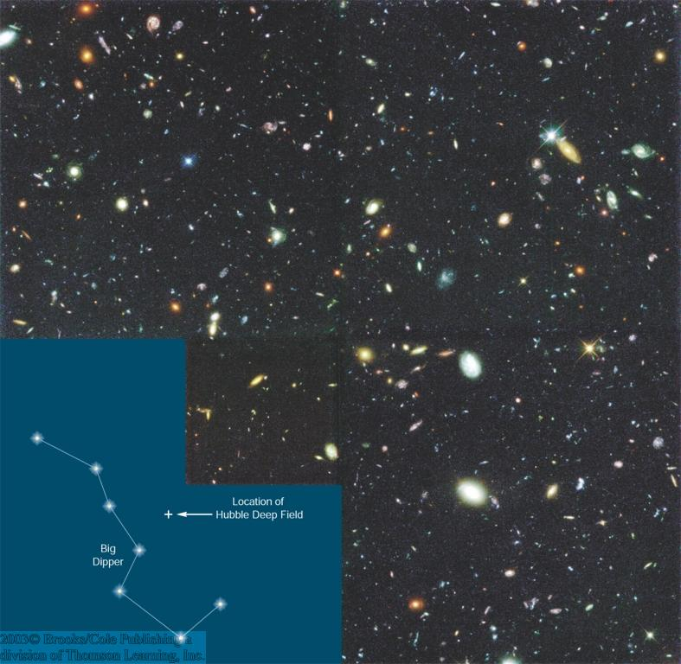
Galaxy Diversity
Spirals
Ellipticals
Irregular
(some interacting)
The Hubble Deep Field:
10-day exposure on an apparently empty field in the sky

Slide 14
Gas and Dust in Galaxies
Spirals are rich in gas and dust
Ellipticals are almost devoid of gas and dust
Galaxies with disk and bulge, but no dust are termed S0

Slide 15
Barred Spirals
Some spirals show a pronounced bar structure in the center
They are termed barred spiral galaxies
Sequence:
SBa, …, SBc,
analogous to regular spirals

Slide 16
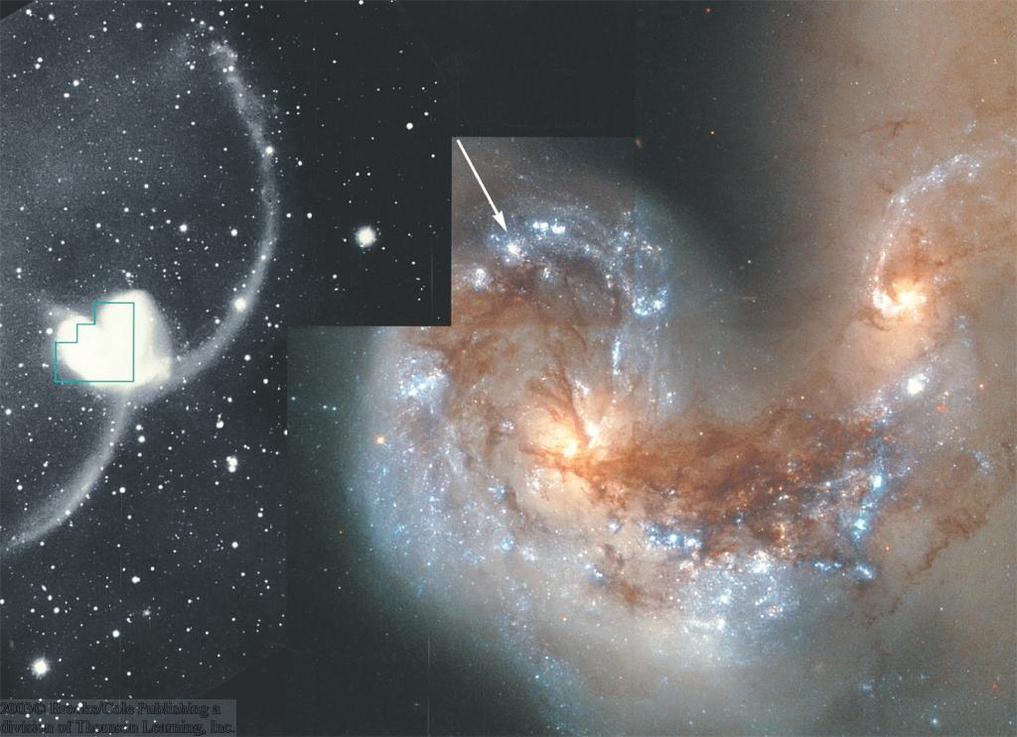
Irregular Galaxies
Often: result of galaxy collisions / mergers
Often: Very active star formation (“Starburst galaxies”)
The Cocoon Galaxy
NGC 4038/4039
Some: Small (“dwarf galaxies”) satellites of larger galaxies
(e.g., Magellanic Clouds)
Large Magellanic Cloud

Slide 17
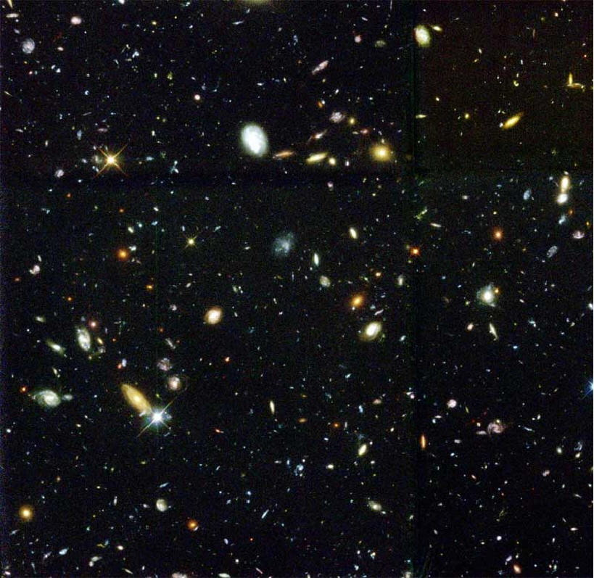
กาแล็กซีเกิดหลังบิกแบงประมาณ 1,000 ล้านปี หรือประมาณ 14,000 ล้านปีมาแล้ว เกิดจากกลุ่มก๊าซแยกเป็นกลุ่มๆ มีแรงโน้มถ่วงร่วมกัน แต่ละกลุ่มก่อกำเนิดดาวฤกษ์จำนวนมาก ซึ่งเป็นสมาชิกสำคัญของกาแล็กซี

Slide 18
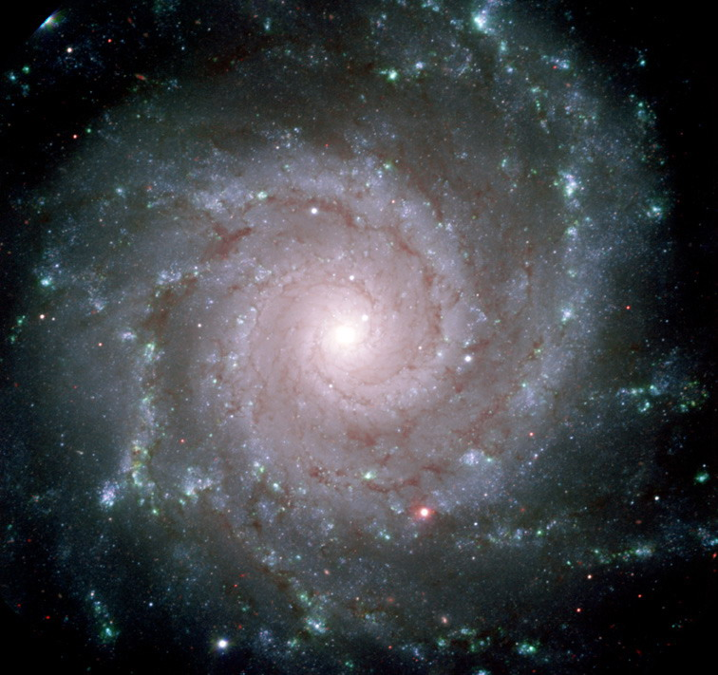
กาแล็กซีสามารถแบ่งตามรูปร่างได้ 4 ประเภท คือ
Spiral Galaxy กาแล็กซีแบบกังหันหมุน

Slide 19
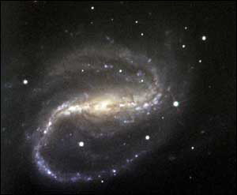
Bar-Spiral Galaxy กาแล็กซีกังหันหมุนแบบมีคาน

Slide 20
Elliptical Galaxy กาแล็กซีรูปไข่

Slide 21
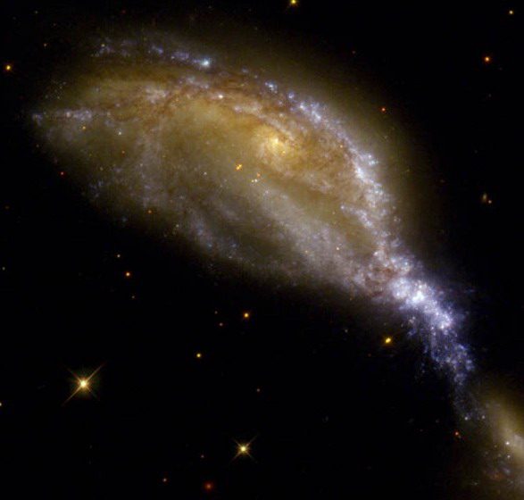
Irregular Galaxy กาแล็กซี่รูปร่างไม่แน่นอน

Slide 22
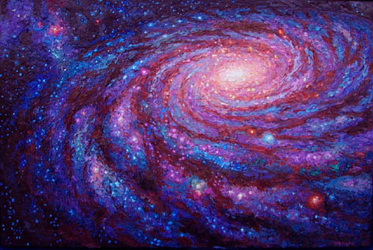
กาแล็กซีที่ระบบสุริยะสังกัดอยู่คือ การแล็กซีทางช้างเผือก (Milky Way Galaxy) หรือเรียกได้ว่าเป็นกาแล็กซีของเรา มีลักษณะเป็นกังหันมีเส้นผ่าศูนย์กลาง 100,000 ปีแสง หนาสุดตรงใจกลาง 15,000 ปีแสง

Slide 23
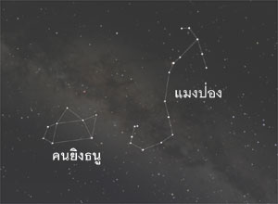
ทางช้างเผือกบริเวณกลุ่มดาวแมงป่อง

Slide 24
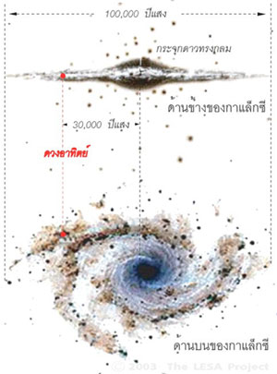
กาแล็กซีทางช้างเผือก

Slide 25
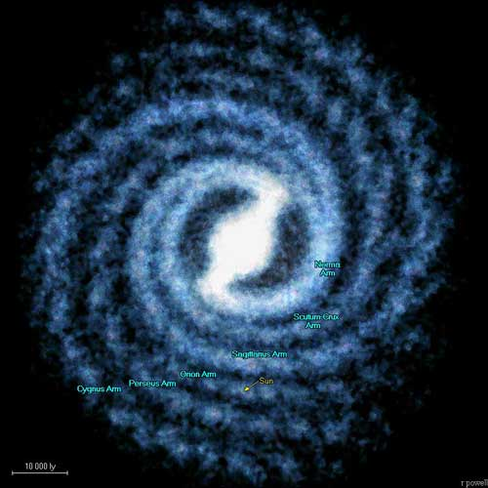
ระบบสุริยะของเราอยู่บนแขนข้างหนึ่งของกาแล็กซีด้านดาวนายพราน (แขน Orion) อยู่ห่างจากใจกลางกาแล็กซีประมาณ 30,000 ปีแสง โดยมีกาแล็กซีเพื่อนบ้าน คือ กาแล็กซีแม็กเจลแลนใหญ่ (Large Magellanic)และกาแล็กซีแม็กเจลแลนเล็ก (Small Magellanic) ซึ่งอยู่ห่างจากกาแล็กซีของเราออกไปทางด้านล่างประมาณ 150,000 ปีแสง

Slide 26
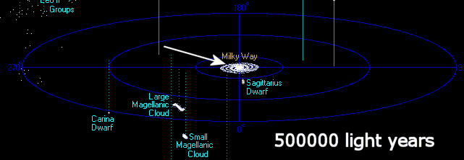

Slide 27
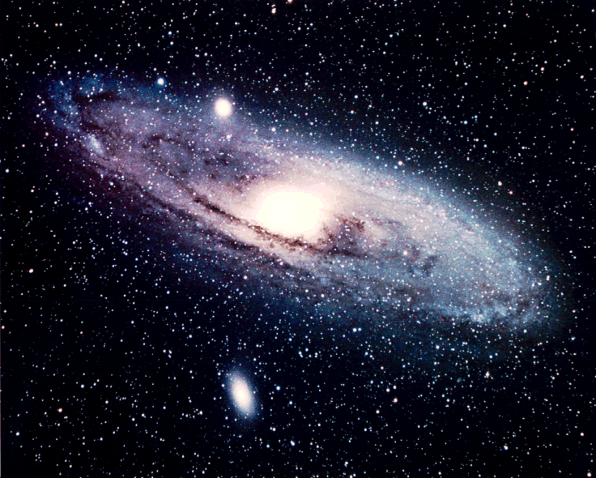
นอกจากนี้ ไกลออกไปอีก 2.4 ล้านปีแสง ยังมีกาแล็กซีเพื่อนบ้านที่เห็นได้ด้วยตาเปล่าอีก คือ กาแล็กซีแอนโดรเมดา (Andromeda Galaxy) โดยยังมีกาแล็กซีอื่นๆ อีกรวมแล้วประมาณ 30 กาแล็กซี ในอาณาบริเวณ 4 ล้านปีแสงของ Local group ของเรา

